Slide 1
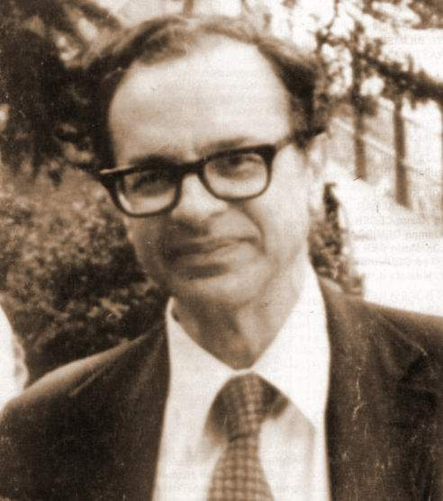
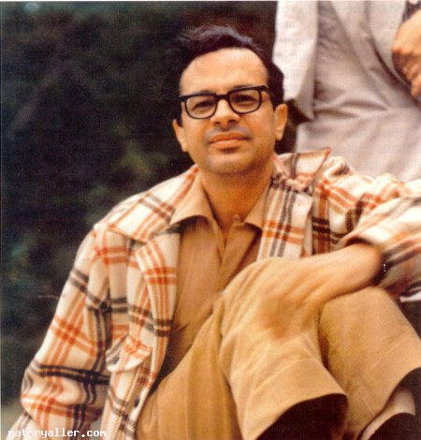
F
E
Z
A
G
Ü
R
S
E
Y

Slide 2
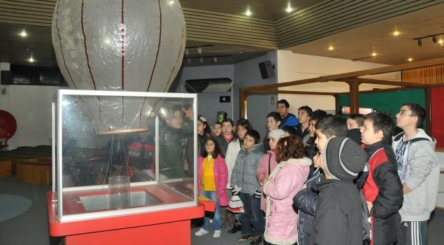
Bizi besleyen iki kaynak var. Birisi bizimle kendine özgü diliyle konuşan Tabiat'ın kendisi; diğeri ise her gün gelişen ve zenginleşen matematik dili. Her iki kaynağı da gürleştiren mekanizma ise insanın araştırma ruhu!
–Feza Gürsey

Slide 3
Adı: Feza Gürsey
Doğum Tarihi ve Yeri: 7 Nisan 1921, İstanbul
Ölüm Tarihi ve Yeri:13 Nisan 1992 (71yasında), New Haven, Connecticut, ABD
Eşi: Suha Pamir (1952)
Çocukları: Yusuf Gürsey
Eğitim: Cambridge Üniversitesi(1950–1951)
Alanı:Türk fizikçi ve matematikçi.

Slide 4
Feza Gürsey, fizik okumaya lise yıllarında karar vermiştir.
Galatasaray Lisesi'ni 1940 yılında birincilikle bitirdikten sonra İstanbul Üniversitesi Fen Fakültesi öğrencisi olmuş, 1944 yılında Fizik-Matematik bölümünden de birincilik ile mezun olmuştur.
1953 yılında "Spinli elektronların klasik ve dalga mekaniği" adlı tezi ile doçent ünvanını almış, bir yıl sonra Tatbiki Matematik Kürsüsü'ne doçent olarak atanmıştır.
1957-1961 yılları arasında, Atom Enerjisi Komisyonu'nun bursu ile ABD'de Brookhaven Ulusal Hızlandırıcı Laboratuvarı'nda bulundu.
Feza Gürsey'un bu çevrede adını duyuran ilk çalışması yük bağımsızlığı ve baryon korunumu ile Pauli transformasyonunun ilgisini gösteren makalesidir

Slide 5
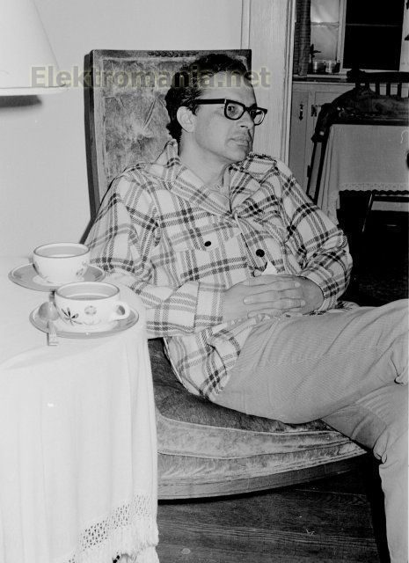
1960'lı yıllarda "Kiral Bakışım Kuralı"nı ortaya koyarak uzay - zaman bakışımı çalışmalarının genişletilmesine ön ayak olan Gürsey, "Kuantum renk dinamiği kuramı" çerçevesinde çalışmalara imza attı.
1961'de sağladığı uluslararası üne ve önünde açılan yurtdışı prestijli iş olanaklarına rağmen Türkiye'ye döndü ve ODTÜ’nün sunduğu profesörlük ünvanını kabul ederek "ODTÜ Teorik Fizik Bölümü'nün kurulmasında önemli bir rol üstlendi.
1969 yılında TÜBİTAK Bilim Ödülü'nü almıştır.

Slide 6
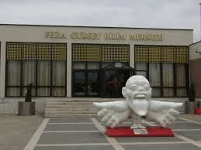
1974 yılına kadar ODTÜ’de ve Yale Üniversitesi’nde dönüşümlü olarak öğretim üyeliği görevine devam eden Feza Gürsey, sayısız öğrenci yetiştirdi ve etkin bir araştırma grubu kurdu.
1974′de Yale Üniversitesi’nde kürsü başkanlığına getirildi.
1990′lı yıllarda emekli olarak Türkiye’ye dönmeye hazırlanırken prostat kanserine yakalandı.
Feza Gürsey, bu hastalıktan 13 Nisan 1992′de ABD’nin New Haven kentinde hayata gözlerini kapattı.
1993′te Ankara’da kurulan Türkiye’nin ilk bilim merkezine adı verilmiştir.

Slide 7
Aldığı ödüller
1969 Tübitak Bilim Ödülü
1977 S. Glashow ile birlikte J.R. Oppenheimer Ödülü
R. Griffiths ile Doğa Bilimlerinde A. Cressey Morrison Ödülü
1979 Einstein Madalyası
1981 College de France’da konuk profesör ve College de France Madalyası
1984 İtalya Cumhuriyeti'nce verilen Commendatore unvanı
1986 Roma'da Konuk Profesörlük ödülü

Slide 8
kaynaklar
http://tr.wikipedia.org/wiki/Feza_G%C3%BCrsey
http://www.gelisenbeyin.net/feza-gursey.html
http://www.mailce.com/feza-gursey-kimdir-hayati-calismalari feza-gursey-arastirmalari-eserleri.html
http://atominsan.net/bilimin-onculeri/feza-gursey.html

